Slide 1


Comité des Vert·e·s vaudois·es

Slide 2
VOTATION CANTONALE

Slide 3
Salaire minimum
Rebecca Joly
Présidente des Vert·e·s vaudois·es, députée

Slide 4
VOTATION FÉDÉRALE

Slide 5
Initiative Pas de Suisse à 10 millions
Quentin Wenger
Co-président des JVVD, conseiller communal à Echallens
et assistant parlementaire

Slide 6

1. Le texte de l’initiative -1
Art. 73a Développement durable de la population
Al. 1 La population résidante permanente de la Suisse ne doit pas dépasser dix millions de personnes avant l’année 2050.
À partir de 2050, le Conseil fédéral peut, par voie d’ordonnance, adapter chaque année cette valeur limite en fonction de l’accroissement naturel. La Confédération s’assure que la valeur limite est respectée.

Slide 7
Le texte de l’initiative - 2
Al. 2 Dans les limites de leurs compétences respectives, la Confédération et les cantons prennent des mesures pour assurer un développement durable de la population, en particulier en vue de protéger l’environnement et dans l’intérêt de la conservation durable des ressources naturelles, de la performance des infrastructures, des soins et des assurances sociales suisses.

Slide 8
Le texte de l’initiative - 3
Al 3. La population résidante permanente comprend l’ensemble des personnes de nationalité suisse ayant leur domicile principal en Suisse ainsi que l’ensemble des personnes de nationalité étrangère disposant d’un titre de séjour d’une durée minimale de douze mois ou séjournant en Suisse depuis au moins douze mois.

Slide 9
Le texte de l’initiative - 4
Art. 197c, al. 1 (Disposition transitoire)
¹ Si la population résidante permanente de la Suisse dépasse neuf millions et demi de personnes avant l’année 2050, le Conseil fédéral et l’Assemblée fédérale, dans les limites de leurs compétences respectives, prennent des mesures, en particulier en matière d’asile et de regroupement familial, en vue d’assurer le respect de la valeur limite fixée à l’art. 73a, al. 1. Le Conseil fédéral soumet à l’Assemblée fédérale un projet de loi à cet effet.

Slide 10
Le texte de l’initiative - 5
Art. 197c, al. 1 suite ….. À partir du moment où la valeur limite est dépassée, les personnes admises à titre provisoire ne peuvent plus obtenir d’autorisation de séjour ou d’établissement, ni la nationalité suisse, ni aucun autre droit de rester….. Le Conseil fédéral s’efforce en outre de renégocier les accords internationaux qui favorisent la croissance démographique, qu’ils soient juridiquement contraignants ou non,...

Slide 11
2. Résumé du texte de l’initiative
Limitation de la population suisse à 10 mio d’habitant·e·s (art. 97, al.1)​
Champ lexical environnemental prétexte (art. 97, al.2)​
Définition de la population qui peut rester en Suisse: les personnes de nationalité suisse, les personnes étrangères ayant un titre de séjour d’un an min. ou étant en Suisse depuis 1 an au moins (art. 97, al.3)​
Mesures concrètes en durcissant l’asile et en fermant les frontières: notamment traquer le regroupement familial et les personnes admises à titre provisoire (art. 197c)

Slide 12
3. Les arguments principaux
Trois raisons principales pour dire NON:
Une initiative xénophobe et raciste contraire aux droits humains
Une initiative contre l’Europe et la libre circulation des personnes
Une initiative qui crée le chaos économique et social

Slide 13
3.1 Une initiative xénophobe et contraire aux droits humains
Elle cible les personnes étrangères, en particulier issues de l’asile et admises à titre provisoire
Elle attaque le regroupement familial
Elle veut le retour du statut de saisonnier
Elle met en cause des conventions internationales de droits humains: Pacte des Nations unies sur les migrations, Convention relative au statut des réfugiés, Convention relative aux droits de l’enfant, Convention européenne des droits de l’homme.

Slide 14
3.2 Contre l’Europe et la libre circulation
Remise en cause de la libre circulation des personnes avec l’UE
Risque de fin des accords bilatéraux
Isolement de la Suisse en Europe
Restriction de la liberté de vivre, travailler et étudier à l’étranger

Slide 15
3.3 Un chaos pour l’économie
Forte dépendance à la main‑d’œuvre étrangère
Risques majeurs dans le secteur de la santé
Impact sur la construction, la restauration et l’agriculture
Menace pour des milliers d’emplois et pour les régions frontalières

Slide 16
4. Les pièges à éviter
Ne pas tomber dans le débat croissance VS environnement.
CE N’EST PAS LE DEBAT DE CETTE INITIATIVE
L’initiative veut exclure les personnes étrangères
L’initiative cherche à isoler la Suisse de l’Europe
L’initiative instrumentalise l’argument écologique
L’initiative n’a de durable que son titre

Slide 17

Questions ?

Slide 18
Référendum contre le démantèlement du service civil
Nathan pidoux délégué Jeunes Vert-exs au Bureau des Vert-e-s

Slide 19
Le service civil aujourd’hui
1,9 millions de jour de service civil par an
51% social
16,6% éducation
14,8 santé
9,7% environnements

Slide 20
Les conséquences
On passe de 1,9 millions à 1,67 millions soit une perte de 230’000 jours de service civil
On « gagne » 6 mesures extrêmes pour décourager toutes les personnes qui souhaitent passer de l’armée au service civil

Slide 21
Mesures contraignantes - 1
Un minimum de 150 jours
Aujourd’hui= jours restant x 1,5
Demain: 150 jours minimum même si la personne n’a presque plus d’obligation militaire. Qu’il lui reste 100, 50 ou 10 jours, les 150 jours seront exigés.

Slide 22
Mesures contraignantes - 2
Un facteur 1,5 y compris aux sous-officiers et officiers
Aujourd’hui= 1,1 et 1,4 car déjà fourni un engagement important.
Demain= 1,5 pour tout le monde

Slide 23
Mesures contraignantes - 3
Exclusion des profils médicaux, dentaires ou vétérinaires
Concrètement: Un médecin ne pourrait plus exercer comme médecin dans le service civil, alors même que ces compétences pourront être utilisées à l’armée

Slide 24
Mesures contraignantes - 4
Impossibilité de passer au service civil une fois les jours militaires accomplis
Aujourd’hui, un changement reste possible, notamment en cas de conflit de conscience tardif.
Demain, une personne pourrait être appelée en service actif sans possibilité réelle de refuser, avec des délais de recours extrêmement courts.

Slide 25
Mesures contraignantes - 5
Obligation d’effectuer une mission chaque année
Aujourd’hui, 96 à 98 % des civilistes respectent déjà les délais actuels. Cette mesure n’apporte donc quasiment rien en termes d’efficacité. Elle ajoute de la rigidité administrative et de la pression inutile. On corrige ici un problème qui n’existe pas.

Slide 26
Mesures contraignantes - 6
Obligation d’un engagement long de six mois dans un délai de douze mois
Concrètement: Le SV prévoit une affectation dite « longue » de 180 jours. Les personnes déposant une demande d'admission au service civil avant ou pendant l'école de recrues doivent désormais accomplir leur affectation longue dès l'année suivant leur admission.

Slide 27
Arguments contre le référendum -1
Premier argument : protéger les effectifs de l’armée.
Concrètement: Les chiffres officiels indiquent 147 000 militaires aujourd’hui, pour un objectif de 100 000 et un plafond de
140 000.
Les projections démographiques montrent même un surplus dans les années à venir.

Slide 28
Arguments contre le référendum -2
Deuxième argument : la sécurité.
Les principales menaces actuelles sont climatiques, environnementales, sanitaires et sociales.
Les crises récentes l’ont montré : Les outils militaires ne sont pas adaptés à ces défis.
Les principales menaces actuelles sont climatiques, environnementales, sanitaires et sociales.

Slide 29
Conclusion
Est-ce qu’on veut affaiblir un système qui fonctionne
pour préserver un modèle dépassé ?
Ou est-ce qu’on veut renforcer ce qui répond aux défis d’aujourd’hui ?
Le service civil n’est pas une échappatoire. C’est une autre manière de servir.

Slide 30
Merci de votre attention,
des questions ?
;-)

Slide 31
Actualités COMMUNALES

Slide 32
Bref retour sur les
élections communales 2026
Anita Rokitowska
Vice-présidente des Vert·e·s vaudois·es
Conseillère communale à Yverdon-les-Bains

Slide 33
Résultats 2021 et 2026
 | 2021 | 2026
Municipalités | 40 | 30
Conseils communaux | 429 | 313

Slide 34
Résultats 2016, 2021 et 2026
 | 2016 | 2021 | 2026
Municipalités | 25 | 40 | 30
Conseils communaux | 223 | 429 | 313

Slide 35
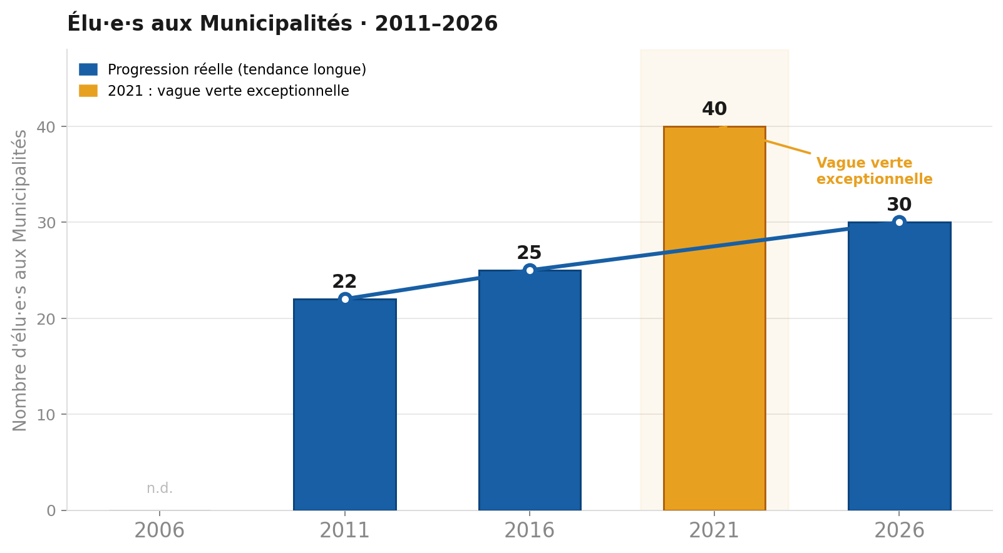

Slide 36
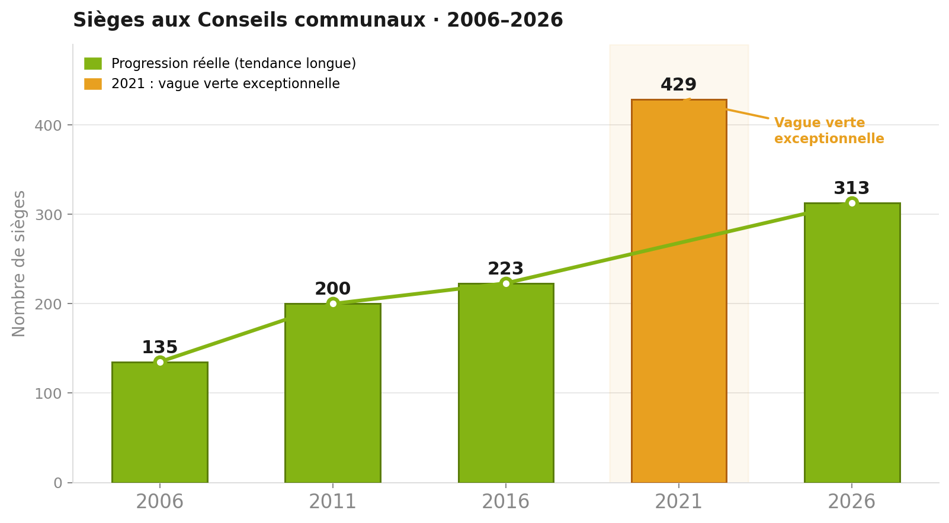

Slide 37
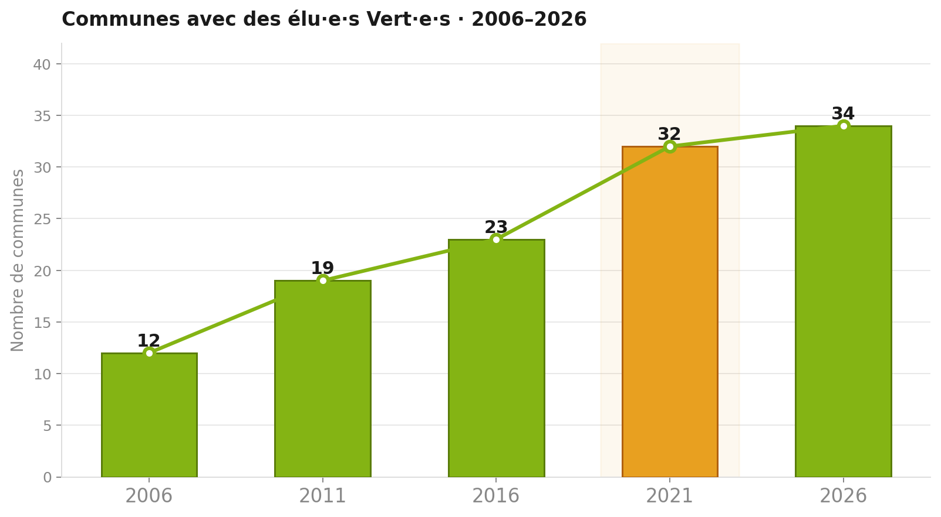

Slide 38
En résumé
Progression régulière et structurelle, non conjoncturelle
Elargissement de l’ancrage territorial -> cette proximité est la condition d’une influence politique durable
Renforcement au sein de l’exécutif -> participation de plus en plus concrète aux décisions qui façonnent les communes
2026 n’est pas un recul mais un retour à la normale
2021 est une année exceptionnelle qui a profité de la vague verte à la suite des différentes grèves du climat

Slide 39
En définitive, on ne lâche rien !

Slide 40
Actualités CANTONALES

Slide 41
DIVERS

